Slide 1
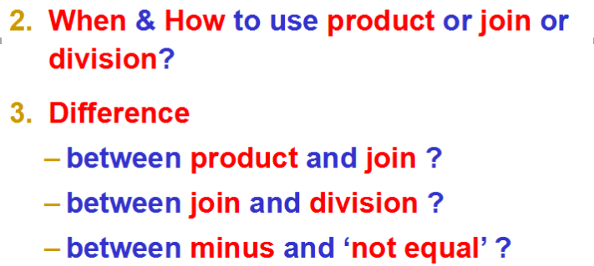
思考题 (关系代数 2018.3.23)
1. When & How to use minus ?

Slide 2
思考题 (关系代数 2018.3.23)
Customers: C(cid, cname, city, discnt)
Agents: A(aid, aname, city, percent)
Products: P(pid, pname, city, qty, price)
Orders: O(ordno, month, cid, aid, pid, qty, dols)
只购买过p01和p02号两种商品的顾客编号
“只购买p01”或者“只购买p02”号商品的顾客编号
只购买过一种商品的顾客编号
只向自己所在城市中的客户销售过商品的供应商编号
针对每一个供应商查询其销售金额dols最高的订单，结果返回供应商编号、销售金额最高的订单的编号和销售金额

